Slide 1

基于深度学习的图像隐写分析
哈尔滨工程大学
答辩人：邓睿智 2017061803
指导老师：吴艳霞副教授
Notes:
知行微思工作室

Slide 2

01
研究内容及背景
02
图像隐写分析
目 录
03
图像隐写去除
CONTENTS
04
隐写及隐写分析演示系统
05
论文总结
Notes:
知行微思工作室

Slide 3

Part.1
研究内容及背景

Slide 4

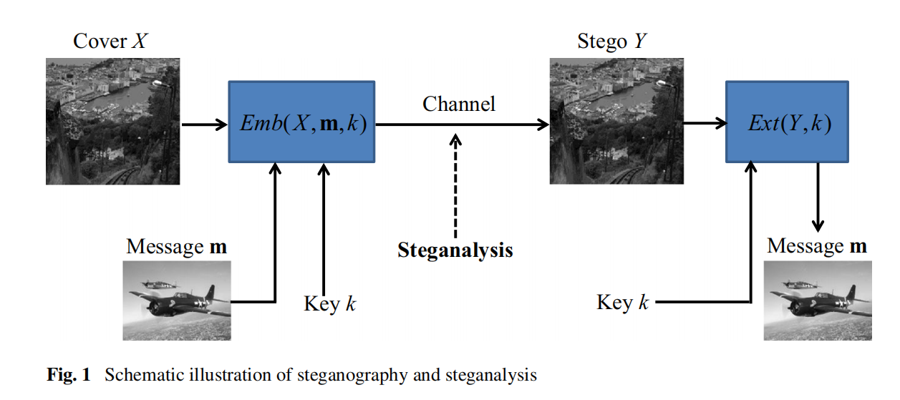
内容及背景
隐写分析
隐写去除
演示系统
论文总结
1.1 研究内容
隐写术和隐写分析 (Steganography and Steganalysis)
Notes:
知行微思工作室

Slide 5
内容及背景
隐写分析
隐写去除
演示系统
论文总结
原始图像 (cover image)
or
含密图像 (stego image)
网络输入:
隐写术和数字水印之间的区别：
两者实现过程相似，只是侧重点不同。
隐写术侧重于加密信息的隐蔽性。
(敌对方很难判断图像中是否嵌入信息)
数字水印更看重提取的鲁棒性。
(即使图像在传播过程中受到诸如: 模糊、旋转、剪切等攻击，解码器Decoder依旧可以很好的从加密图像中提取出嵌入的信息)
隐写分析Staganalysis
二分类问题Binary Classifier
模型输出Prediction：
1: (含密图像)
0: (原始图像)
网络输出:
Notes:
知行微思工作室

Slide 6
内容及背景
隐写分析
隐写去除
演示系统
论文总结
图像隐写去除 (Image Steganography Removal)
隐写分析的不足：
面对不断进步的隐写术，隐写分析始终处于落后状况。并且隐写分析还受到诸如：图片大小、颜色空间、文件格式等因素的限制，因此具有较大的局限性。
隐写去除的引出：
为此我们转换思路：既然很难通过隐写分析判断图像中是否含有隐秘信息，那么不妨对有含密嫌疑的图片统统进行隐写去除操作，也就是破坏含密图像中的隐秘信息，这样即使对方接收到含密图像，由于其中的秘密信息都已经被破坏，对方也就无法知晓图片中原本嵌入的信息。
需要注意的是，在隐写去除后，需要保证隐写去除前后图像的视觉质量没有退化。
Notes:
知行微思工作室

Slide 7
内容及背景
隐写分析
隐写去除
演示系统
论文总结
图像隐写去除 (Image Steganography Removal)
含密图像 (stego image)
网络输入:
目前很多方法都可以实现图像隐写去除，关键在于在图像隐写去除的同时，如何保证去隐写图像的视觉质量！！！
隐写去除
Steganography Removal
保证隐写去除后图像保持较高的视觉质量
隐写去除后的图像
(purified image)
网络输出:
Notes:
知行微思工作室

Slide 8
内容及背景
隐写分析
隐写去除
演示系统
论文总结
1.2 研究背景
TanNet
YeNet
首个基于深度学习的隐写分析方法，4层卷积神经网络结构 (3 convolution + 1 FC)，性能虽然不如传统的隐写分析方法，但毕竟是将深度学习用于隐写分析的开山之作
深度学习在隐写分析领域的一个个较大的突破。
模型主要有三个亮点：
(1) 用30个SRM核来初始化卷积核参数
(2) 提出了新的激活函数 Threshold linear unit (TLU)
(3) 在网络模型中引入选择通道 Selection channels
2015
2019
2014
2017
QianNet
SRNet
目前性能较好的隐写分析的网络模型。
在图像的空域和频域都能很好的实现隐写分析
论文主要亮点是：
(1) 实现了网络完全端到端的自主学习，不需要人为干预
(2) 在噪声提取时为减少隐写信号的丢失，取消了池化操作
包含一个预处理层, 五个卷积层和三个全连接层，亮点在于：
(1) 增加了 preprocessing layer，采用KV高通滤波核获取噪声残差
(2) 提出一种新的激活函数 高斯激活函数
噪声提取 + 特征学习 + 分类器
Notes:
知行微思工作室

Slide 9
内容及背景
隐写分析
隐写去除
演示系统
论文总结
1.3 数据准备
原始图像数据集
模型训练和测试需要充足的数据作为支撑，本实验采用的数据集为BOSSbase1.01及COCO数据集中的部分图片，由于网络结构需要，故将图片转换为大小为256 x 256后缀为pgm的单通道灰度图，图片数量总计20k (2万)张图像。并且按照14 : 1 : 5的比例将数据换分为训练集、验证集和测试集，即训练集中14000张图片，验证集中1000张图片，测试集中5000张图片。
含密图像数据集
原始图像就绪后，需要用隐写术向原始图像中嵌入秘密信息，本文采用 HUGO、S-UNIWARD、WOW三种图像空域隐写算法，并且每种隐写术按照 0.4bpp(bit per pixel)、0.7bpp、1.0bpp三种不同嵌入率进行嵌入操作，生成含密图像。故含密图像共9个数据集。
Notes:
知行微思工作室

Slide 10
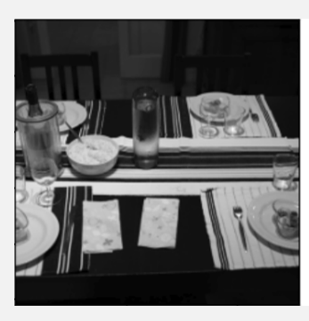
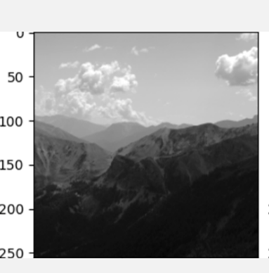
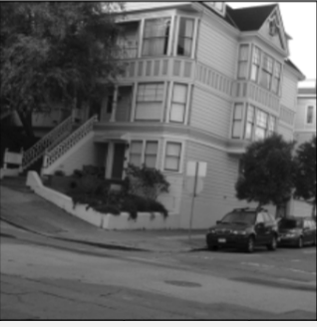
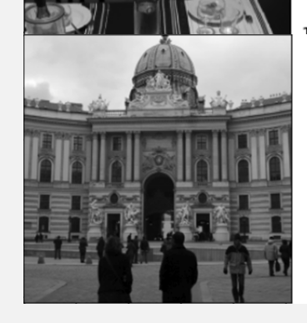
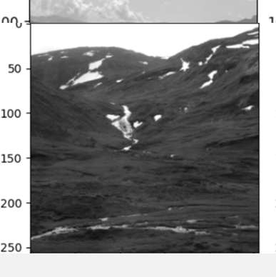
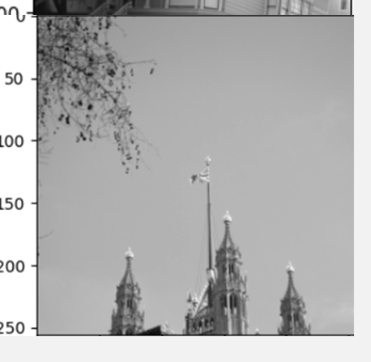
内容及背景
隐写分析
隐写去除
演示系统
论文总结
数据集部分图片展示如下:
Notes:
知行微思工作室

Slide 11
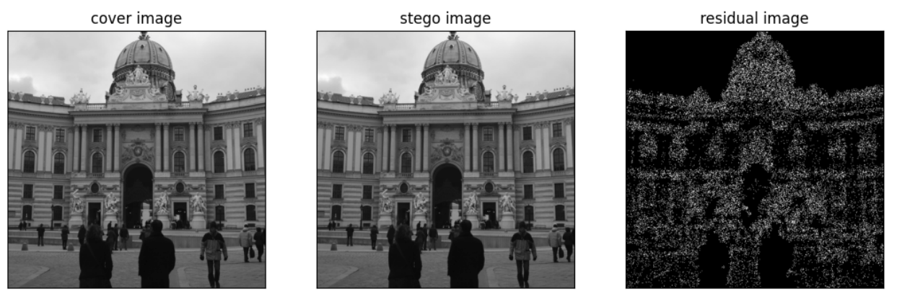
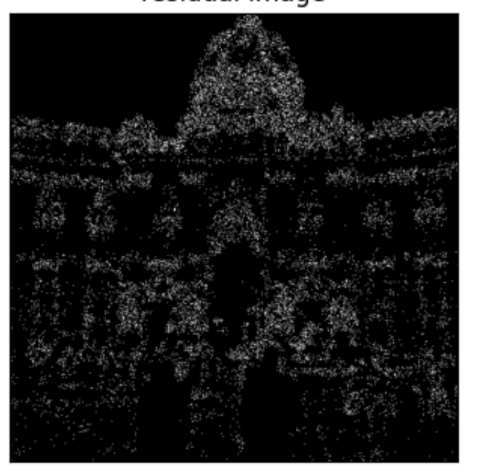
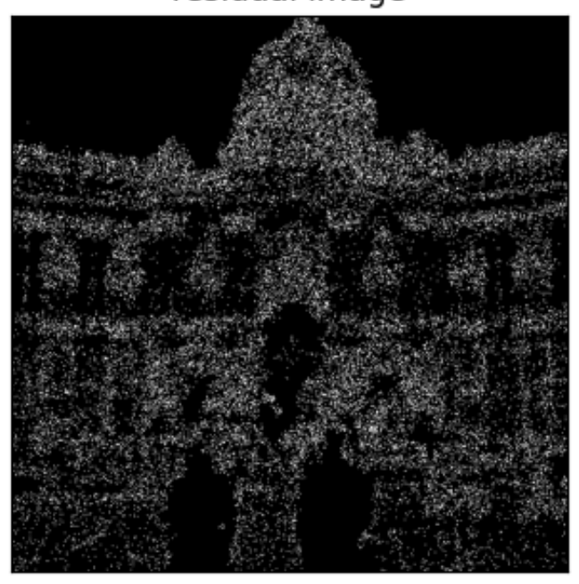
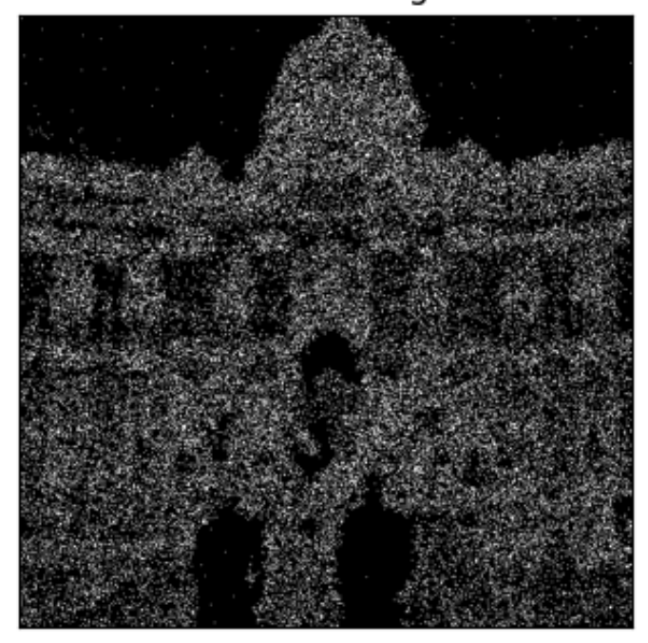
内容及背景
隐写分析
隐写去除
演示系统
论文总结
含密图片及残差图像展示 (WOW隐写术为例):
原始图像
含密图像
隐写去除后的图像
0.4bpp, PSNR=58.37
0.7bpp, PSNR=55.39
1.0bpp, PSNR=53.35
Notes:
知行微思工作室

Slide 12
内容及背景
隐写分析
隐写去除
演示系统
论文总结
残差图像说明
一般来说，PSNR > 40 说明变化后图像的质量很好，和原始图⽚很接近，观察原始图像和含密图像的PSNR值可知，当嵌入率最大为1.0bpp时，此时的PSNR值都在50以上，这说明隐写术对原始图像做出的更改非常微小，也从侧面说明图像隐写分析的难度较大。
实验平台和环境
代码编辑器为PyCharm和vim。
本机操作系统为Ubuntu 18.04 LTS，主要环境参数为：Anaconda 4.8.5, tensorflow-gpu1.11.0, pytorch=1.7.1，显卡为Nvidia GetForce 1050 Ti；
远端服务器为Ubuntu 16.04 LTS，主要环境参数为：Anaconda 4.5.11, tensorflow-gpu1.11.0, pytorch=1.8.1，显卡为Nvidia GetForce 1080 Ti。
Notes:
知行微思工作室

Slide 13
Part.2
图像隐写分析

Slide 14
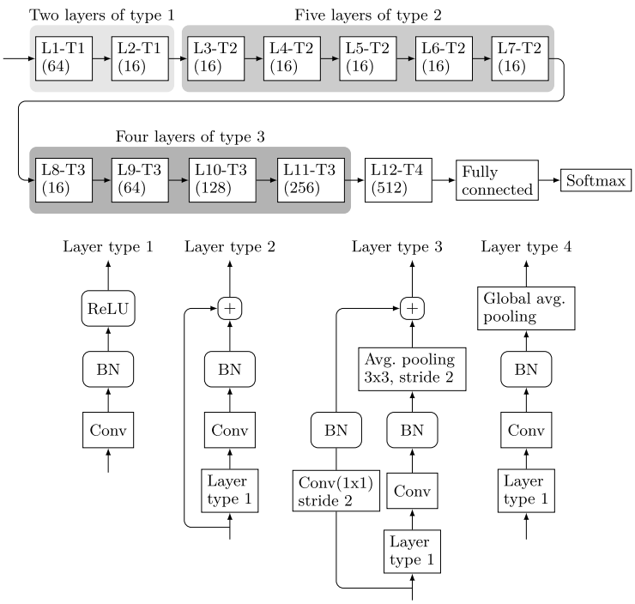
内容及背景
隐写分析
隐写去除
演示系统
论文总结
2.1 SRNet网络模型概述
SRNet^{[1]}图像隐写分析网络模型可以分为3段4类 (即从功能模块上可以分为3段，从网络结构类型上来分可以分为4类)。
第1段为Layer1-Layer7，主要任务为：提取图像中之前隐写嵌入时引入的高频噪声信号。
第2段为Layer8-Layer11，主要任务为：特征提取，同时紧凑化提取到的特征图。
第3段为Layer12-Softmax，主要任务为：作为分类器classifier，进行分类操作。
[1] https://ieeexplore.ieee.org/document/8470101
Notes:
知行微思工作室

Slide 15
内容及背景
隐写分析
隐写去除
演示系统
论文总结
SRNet网络的两个亮点:
(1) 没有人为知识介入
之前的隐写分析网络模型通常采用高通滤波核对图像进行预处理，压缩图像内容，提取图像中嵌入的高频噪声信号；或者利用SVM核初始化卷积核实现对噪声信号的提取，但是SRNet完全没有人为知识的介入，将高频噪声信号提取的任务交给模型自身通过训练进行学习。
(2) 噪声提取部分取消了池化操作
SRNet网络中最重要的是前7层噪声残差提取部分，由于池化本质上是一种低通滤波，池化后会丢失大量的高频信号，这对隐写分析而言是有害的，所以SRNet在前7层噪声残差提取模块中不再使用池化。
Notes:
知行微思工作室

Slide 16
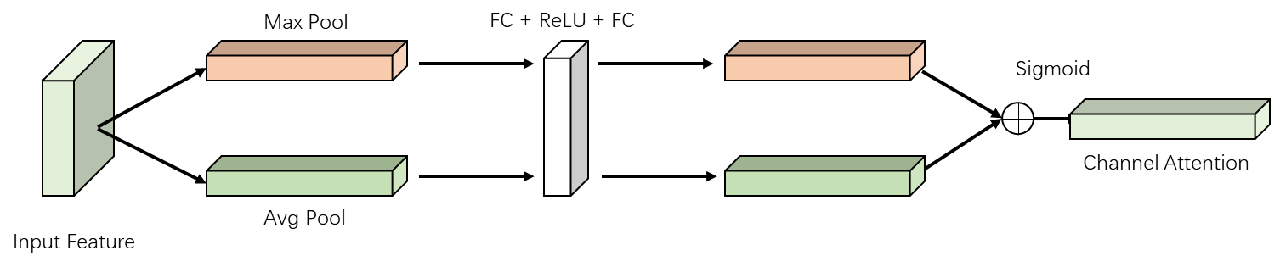
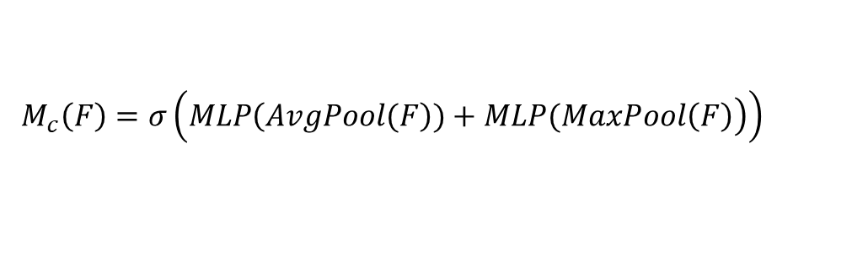
内容及背景
隐写分析
隐写去除
演示系统
论文总结
2.2 CBAM 注意力模型
通道注意力机制
$$M_{c}\left(F\right)=σ\left(\left.MLP\left(AvgPool(F\right))+MLP(MaxPool\left(F\right)\right)\right)$$
上式中MLP表示共享的全连接结构，由一个全连接层后接一个ReLU激活函数，再接一个全连接层组成。σ 表示sigmoid激活函数。
不同卷积核关注不同的特征，每个卷积核的输出对应feature map的一个通道，通道注意力机制设计的出发点在于调整feature map各通道所占的比重，使分类网络关注的特征对应的通道占有更大的比重，同时抑制无关特征的影响。
Notes:
知行微思工作室

Slide 17
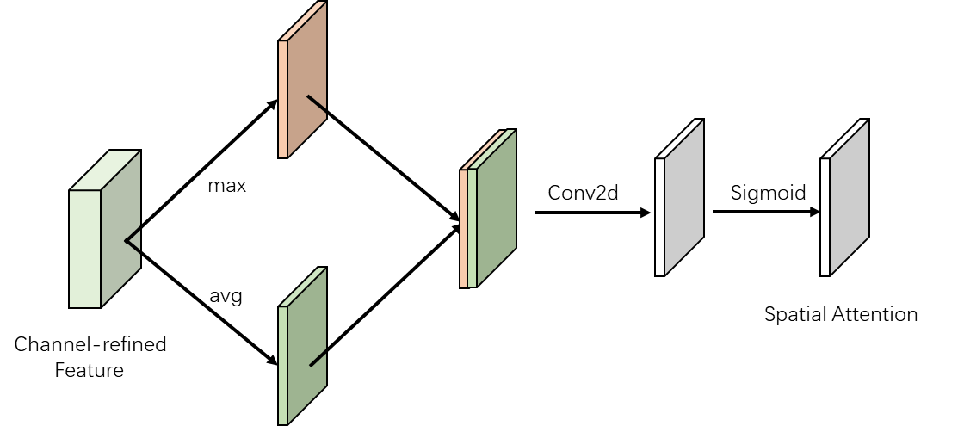
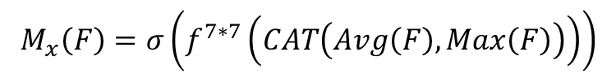
内容及背景
隐写分析
隐写去除
演示系统
论文总结
空间注意力机制
式中CAT表示将特征图进行拼接，f^{7*7}表示进行卷积核大小为7x7的卷积操作，σ表示sigmoid激活函数。
空间注意力机制主要关注特征的空间位置信息，其设计的出发点在于使得分类网络关注的特征所在的空间位置能获得较高的权重，同时抑制无关特征空间位置对结果的影响。
$$M_{x}\left(F\right)=σ\left(f^{7∗7}\left(CAT\left(Avg\left(F\right),Max\left(F\right)\right)\right)\right)$$
Notes:
知行微思工作室

Slide 18
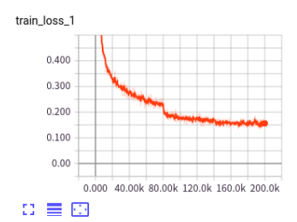
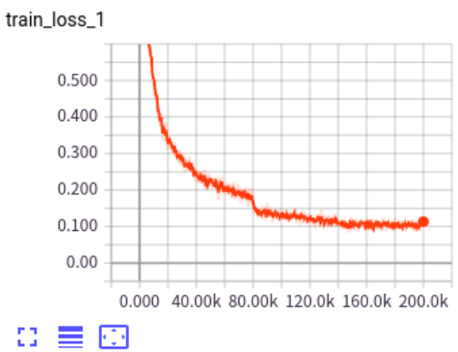
内容及背景
隐写分析
隐写去除
演示系统
论文总结
2.3 训练和测试输出
训练输出 (以WOW隐写术1.0bpp嵌入率为例)
未加入CBAM的损失下降曲线
加入CBAM的损失下降曲线
相比于未加入CBAM注意力机制的原始SRNet，加入CBAM注意力机制后，改进后的模型收敛速度更快，并且最终训练的loss值更小。
Notes:
知行微思工作室

Slide 19
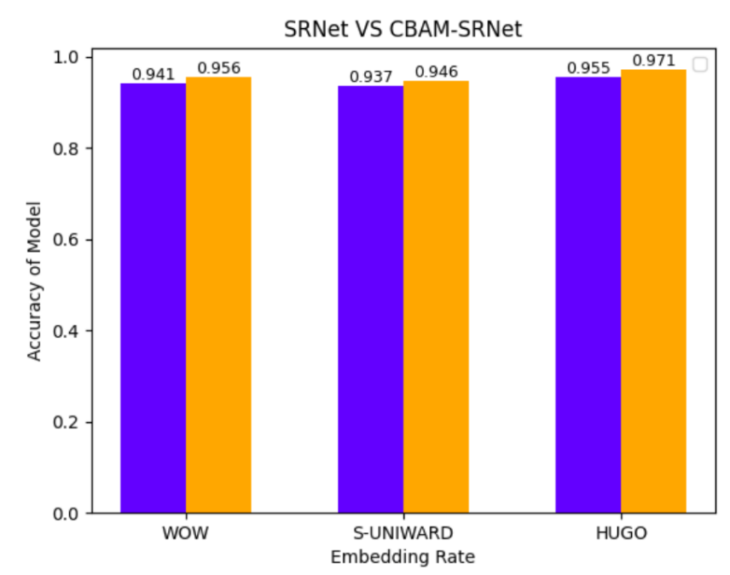
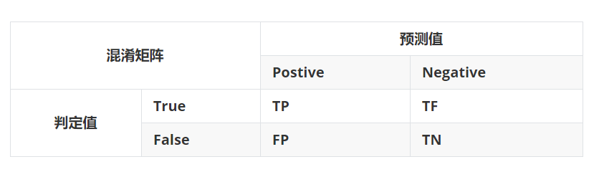
内容及背景
隐写分析
隐写去除
演示系统
论文总结
模型测试输出
得到模型的混淆矩阵之后，根据公式计算出模型的准确率。
增加CBAM注意力模块前后准确率直方图
(蓝: 原始SRNet模型 黄: 增加CBAM后的模型)
Notes:
知行微思工作室

Slide 20
Part.3
图像隐写去除
Notes:
知行微思工作室

Slide 21
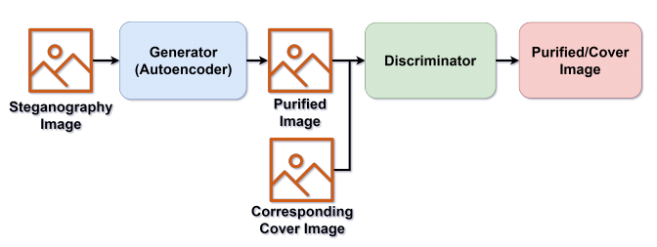
内容和背景
隐写分析
隐写去除
演示系统
论文总结
3.1 DDSP网络模型概述
DDSP隐写去除网络模型是一个GAN生成对抗网络，输入为含密图像，输出是去除隐秘信息后的图像，需要保证输入图像和输出图像的视觉效果没有明显差异。网络分为生成器Generator和鉴别器Discriminator两部分。
生成器Generator是一个自编码器，经过自编码器中的Encoder和解码器Decoder后，可以实现图像隐写去除。
鉴别器Discriminator是一个普通的卷积神经网络，作用是进一步提升生成图像的视觉质量。
Notes:
知行微思工作室

Slide 22
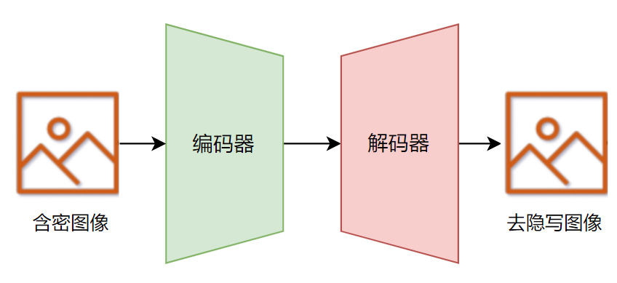
内容及背景
隐写分析
隐写去除
演示系统
论文总结
3.2 生成器网络结构
自编码器AutoEncoder网络结构
自编码器是深度学习中典型的无监督学习模型，包含编码器Encoder和解码器Decoder两部分，其作用简单来说就是用自身的高阶特征编码自己。
编码器中的Encoder从庞杂的输入中提取特征（这些高维特征几乎可以表示输入本身，相比于原始输入更加凝练），而后将提取的特征输入到Decoder中，Decoder再根据这些特征进行复原，期望尽可能的恢复到和之前输入的状态一致。
Notes:
知行微思工作室

Slide 23
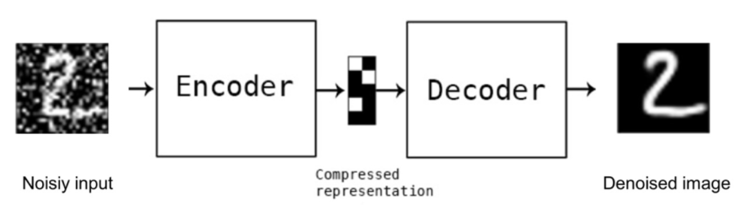
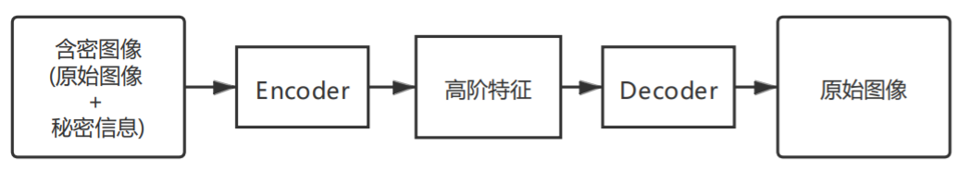
内容及背景
隐写分析
隐写去除
演示系统
论文总结
去噪自编码器
类比思考
隐写去除自编码器
Notes:
知行微思工作室

Slide 24
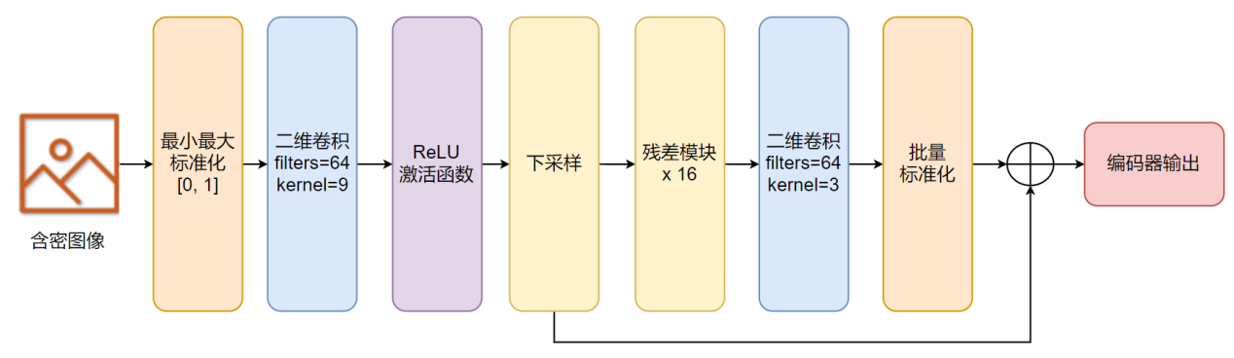
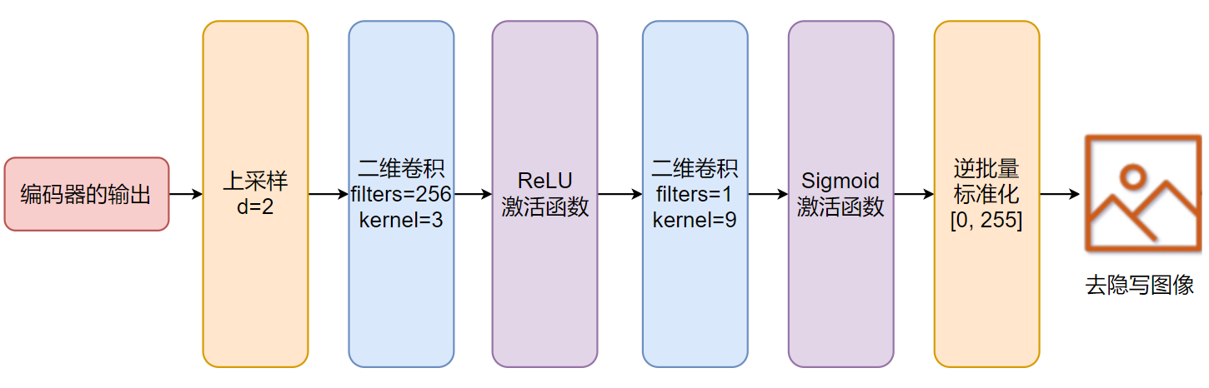
内容及背景
隐写分析
隐写去除
演示系统
论文总结
Encoder和Decoder网络结构
[N, 1, 256, 256]
编码器Encoder网络结构
[N, 64, 128, 128]
[N, 1, 256, 256]
解码器Decoder网络结构
Notes:
知行微思工作室

Slide 25
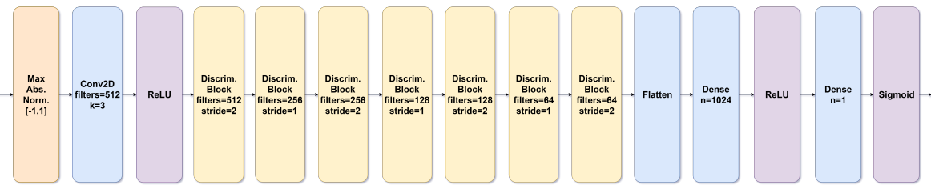
内容及背景
隐写分析
隐写去除
演示系统
论文总结
3.3 鉴别器网络结构
Discriminator网络结构图
鉴别器是一个普通的卷积神经网络，先预训练自编码器，当自编码器收敛之后，将其带入到GAN网路中进行对抗训练。
输入：生成器输出的去隐写图片或真实的含密图片。
输出：0-1之间的常数，表示输入图片是含密图像的概率。
鉴别器的任务：进一步训练自编码器，保证完成隐写去除的基础上，使输出的图像质量更高，和不包含秘密信息的原始图片在视觉效果上更加接近。
Notes:
知行微思工作室

Slide 26
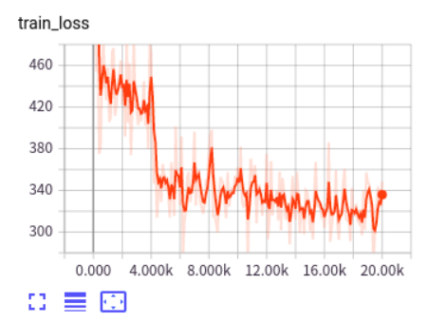
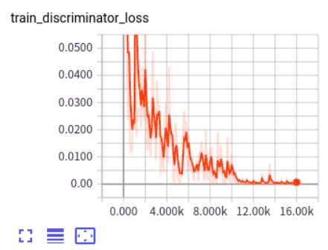
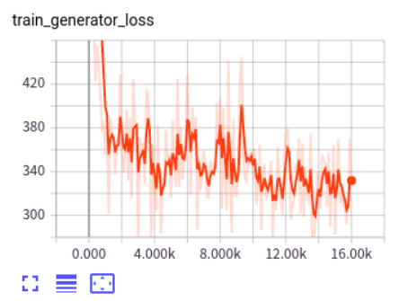
内容及背景
隐写分析
隐写去除
演示系统
论文总结
3.4 训练和测试输出
训练输出 (以HUGO隐写术1.0bpp嵌入率为例)
仅训练自编码器损失下降曲线
GAN鉴别器损失下降曲线
GAN自编码器损失下降曲线
Notes:
知行微思工作室

Slide 27
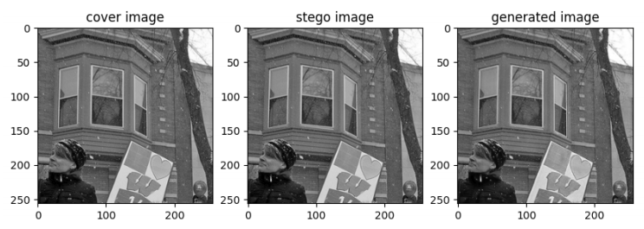
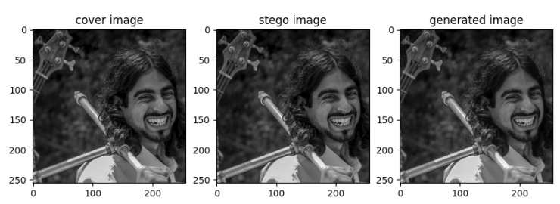
内容及背景
隐写分析
隐写去除
演示系统
论文总结
模型测试输出
观察图像可知，隐写去除后的图片依旧保持较高的视觉质量。
原始图像
含密图像
隐写去除后的图像
Notes:
知行微思工作室

Slide 28
内容及背景
隐写分析
隐写去除
演示系统
论文总结
模型测试输出
每次测试从测试集中随机选择10张图片，检测图像的误码率、均方差、PSNR、SSIM等指标，部分测试结果如下:
测试序号 | 误码率 | 均方差 | 标准差 | 峰值信噪比 | 结构相似性
1 | 68.98% | 54.45 | 6.19 | 31.65 | 96.92%
2 | 67.94% | 83.54 | 8.40 | 30.19 | 97.59%
3 | 69.56% | 53.14 | 6.95 | 30.76 | 96.66%
误码率反应了图像隐写去除效果的好坏，误码率越高，含密图像中被改动的比特数就越大，观察表格可知，三次测试的误码率均在60%以上，即图像中超过60%的比特数被修改，说明图像受到了较大的破坏(保证视觉质量的前提下)，隐写去除效果较好。
剩余均方差、分支信噪比等检测标准反应了去隐写图片的视觉质量，从数据方面证明隐写去除后的图片由较高的视觉质量。
Notes:
知行微思工作室

Slide 29
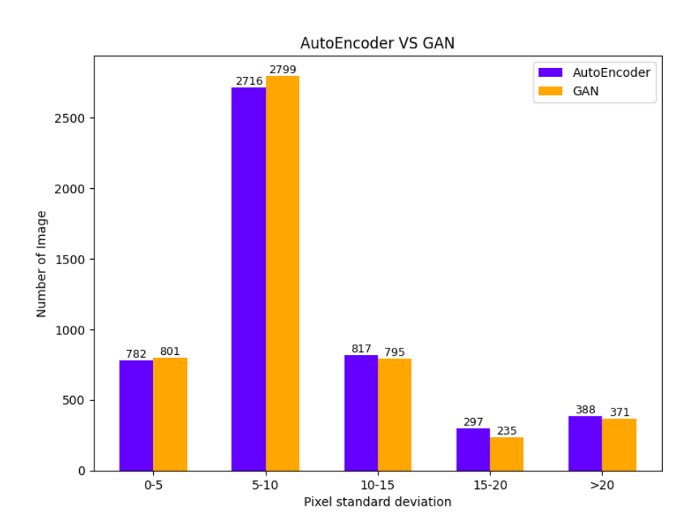
内容及背景
隐写分析
隐写去除
演示系统
论文总结
模型测试输出
观察发现，增加GAN对抗训练之后，误差较小的图像数量增多了 (像素差值在0-5之间的图像数量从782上升到了801), 误差较大的图像数量减少了 (像素差值在15-20之间的图像数量从297下降到了235)。
这证明增加GAN网络对抗训练框架之后模型的性能获得了进一步提升，生成的去隐写图片视觉质量更高。
添加对抗训练前后生成图像的视觉质量对比
Notes:
知行微思工作室

Slide 30
Part.4
隐写及隐写分析演示系统
Notes:
知行微思工作室

Slide 31
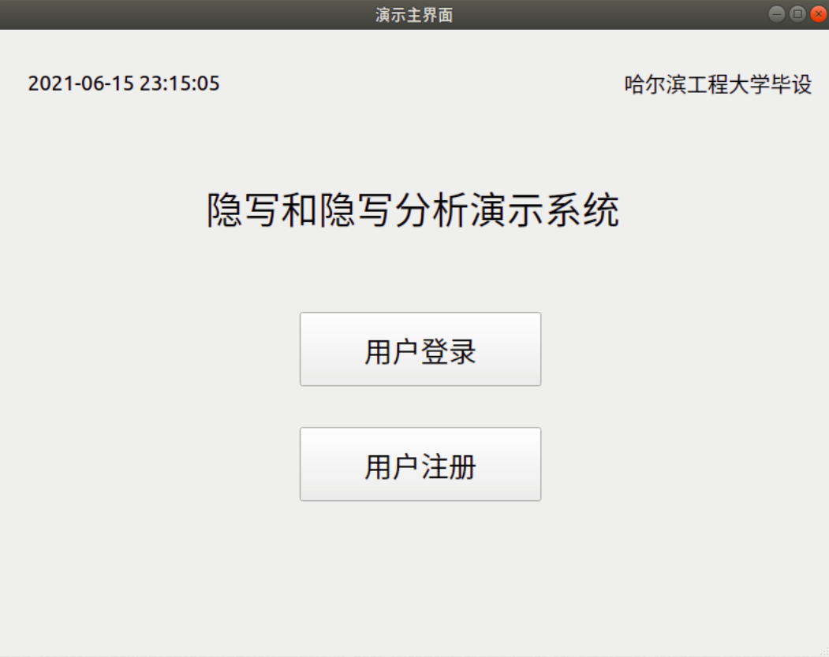
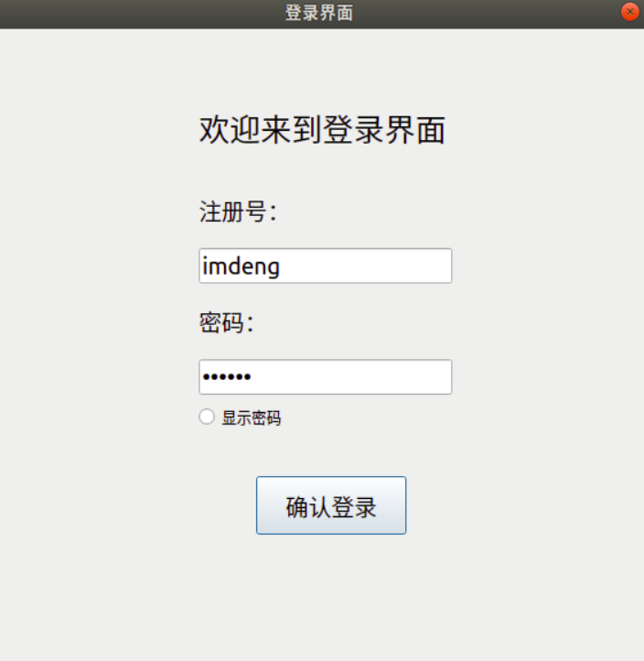
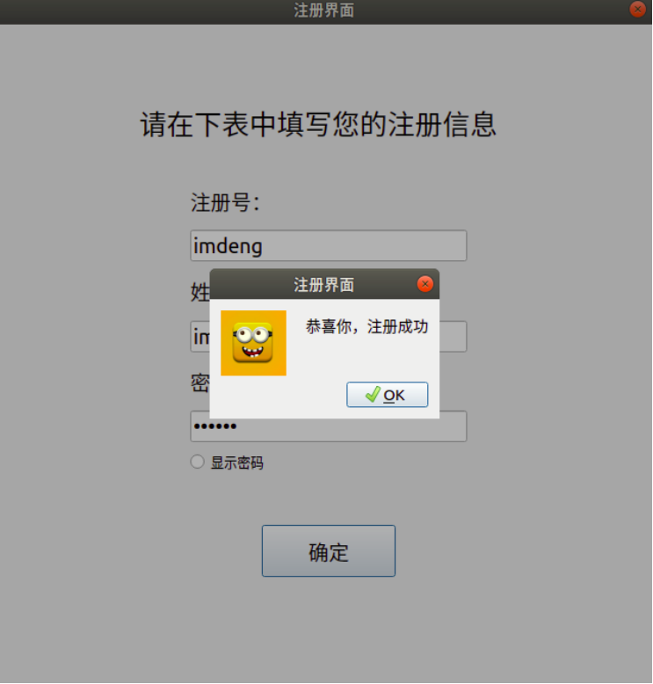
内容及背景
隐写分析
隐写去除
演示系统
论文总结
4.1 登录注册界面
系统主界面
登录界面
注册界面
Notes:
知行微思工作室

Slide 32
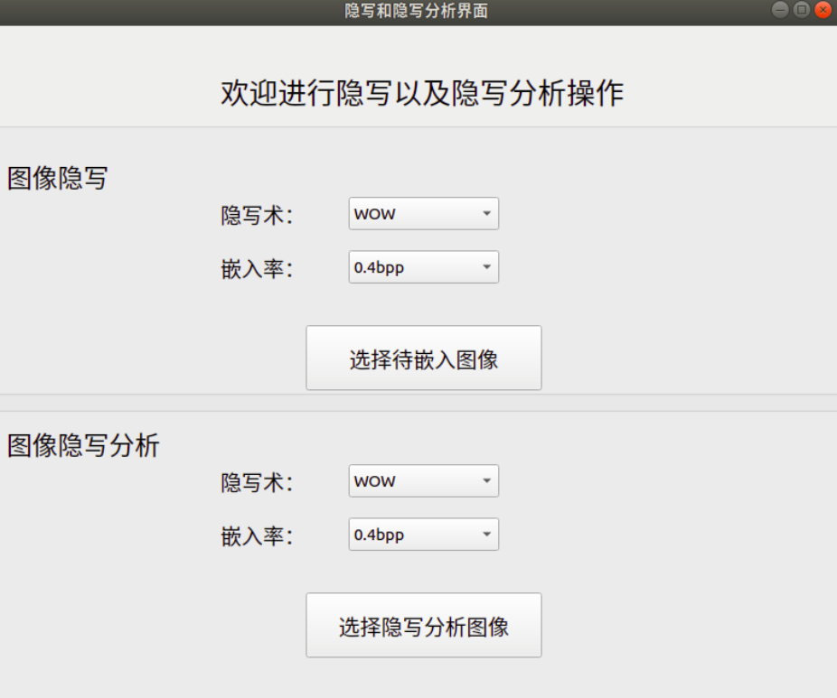
内容及背景
隐写分析
隐写去除
演示系统
论文总结
4.2 隐写和隐写分析界面
界面上半部分为隐写嵌入，下半部分为图像隐写分析，从下拉框中选择相应的隐写术和嵌入率，并选择带嵌入的图像，点击即可实现隐写嵌入，隐写分析操作和隐写嵌入相同。
Notes:
知行微思工作室

Slide 33
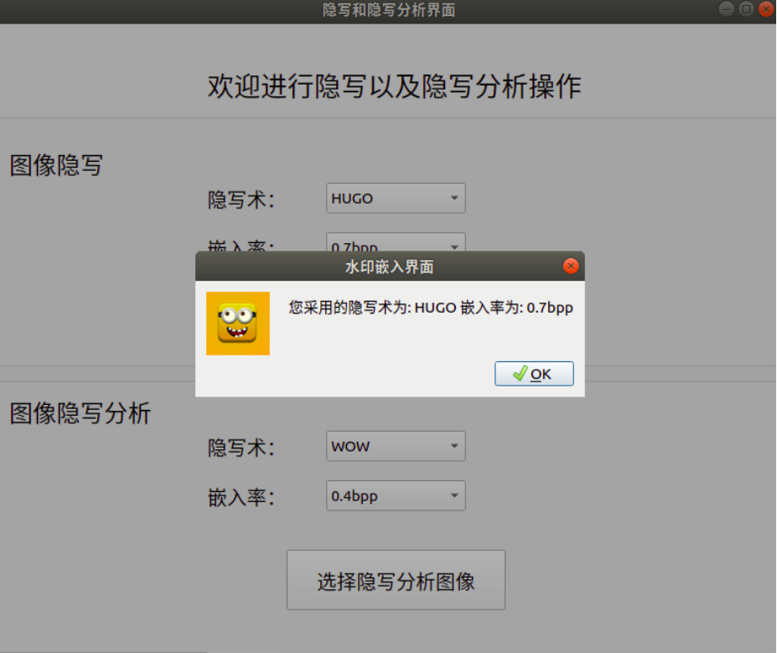
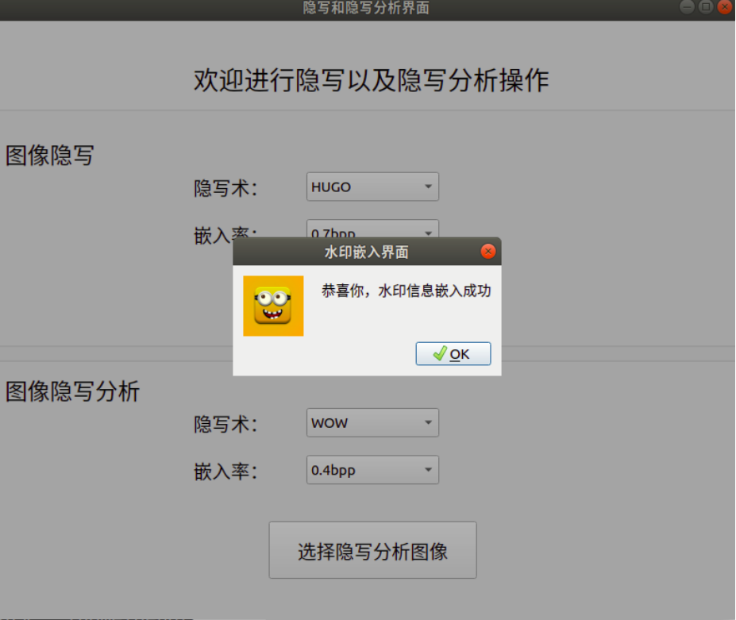
内容及背景
隐写分析
隐写去除
演示系统
论文总结
隐写嵌入界面
系统会根据用户的选择，调用选定的隐写术，按指定嵌入率对图片进行隐写嵌入。
Notes:
知行微思工作室

Slide 34
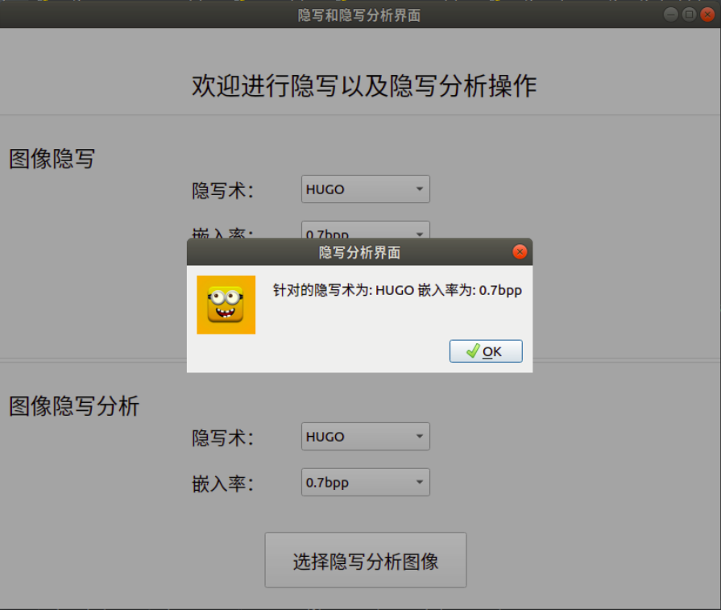
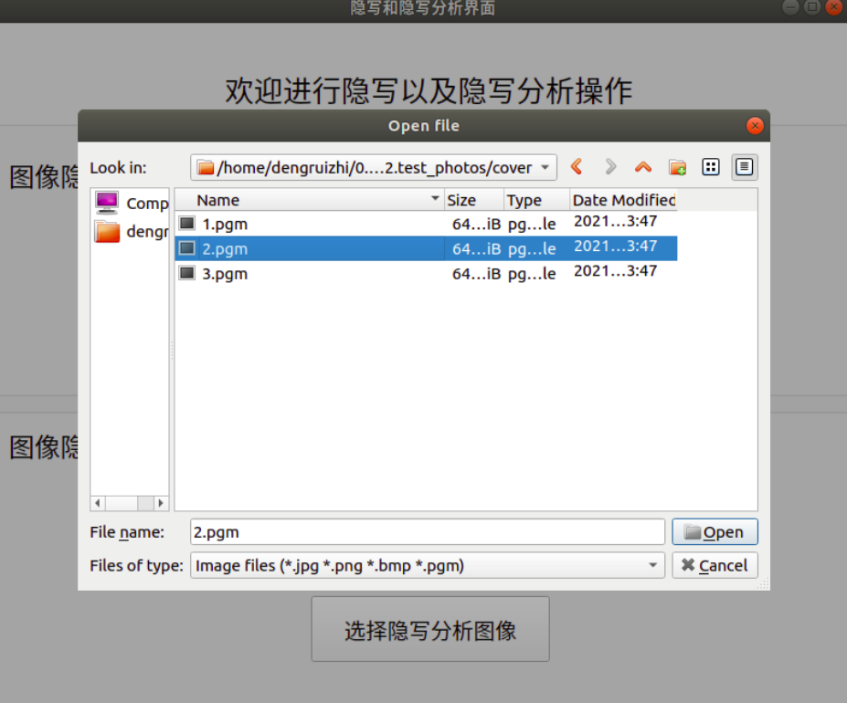
内容及背景
隐写分析
隐写去除
演示系统
论文总结
隐写分析界面
系统会根据用户的选择，调用训练好的模型权重文件实例化网络模型，对选中的图片进行隐写分析，并通过弹窗的形式告知判定结果。
Notes:
知行微思工作室

Slide 35
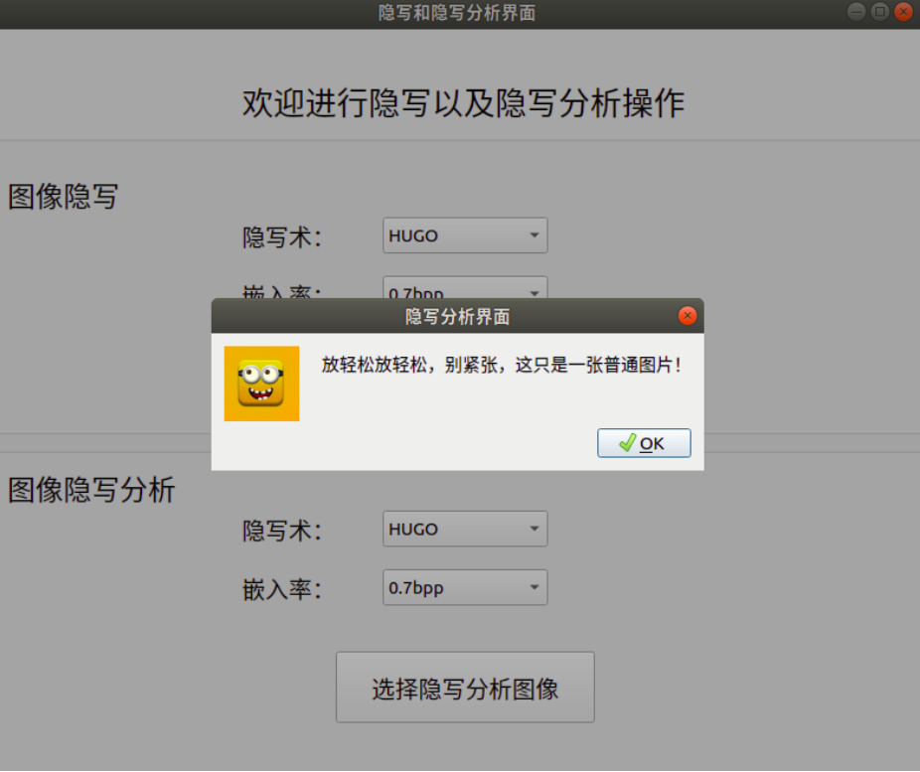
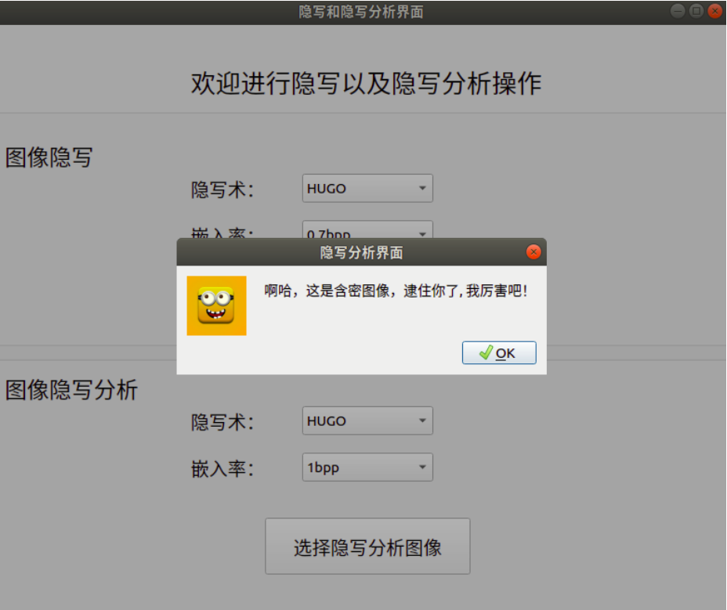
内容及背景
隐写分析
隐写去除
演示系统
论文总结
隐写分析界面
判定结果为原始图像
判定结果为含密图像
Notes:
知行微思工作室

Slide 36
Part.5
论文总结
Notes:
知行微思工作室

Slide 37
内容及背景
隐写分析
隐写去除
演示系统
论文总结
毕设工作内容总结
1
基于深度学习的图像隐写分析
成功搭建SRNet图像隐写分析网络模型，实验证明该模型有较好的图像隐写分析能力。此外在原始SRNet网络的基础上加入CBAM注意力机制，对原始SRNet网络模型进行改进，从而进一步提高图像隐写分析的能力。
2
隐写和隐写嵌入演示系统
利用PyQT制作可视化界面，该系统可以演示如何对原始图像进行隐写嵌入以及如何对图片进行隐写分析。
3
基于深度学习的图像隐写去除
在完成任务书基本内容后，对毕设工作进行扩充。利用自编码器以及GAN网络实现了图像隐写去除，并且保证图像隐写去除后，生成的去隐写图像依旧有较好的视觉质量。
Notes:
知行微思工作室

Slide 38
请各位老师指正
答辩人：邓睿智 2017061803
指导老师：吴艳霞副教授
Notes:
知行微思工作室

